Slide 1
ЭЛЕМЕНТЫ ЭЛЕКТРИЧЕСКИХ СХЕМ
Электрические аппараты и цепи вагонов

Slide 2
Коммутационная аппаратура предназначенная для
Изменения состояния электрической сети
(по алгоритму: ток проходит — не проходит)
Изменени состояния электрических потребителей
потребители работают — не работают

Slide 3
бесконтактная
контактная
Бесконтактная аппаратура изготавливается на основе элементов с электронно-дырочной проводимостью и не имеет механических частей.
имеет не менее двух контактов, группу или несколько групп контактов. В группу контактов входят подвижный и неподвижный контакты

Slide 4
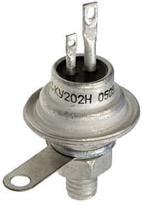
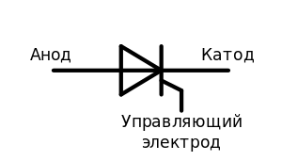
бесконтактные
тиристор при подаче сигнала на управляющий электрод пропускает электрический ток, вызывая срабатывание других элементов

Slide 5
Контактные
(с ручным управлением)
С фиксацией
Без фиксации
Выключатели
Рубильники
тумблеры
кнопки

Slide 6
Контактные
с электромагнитным приводом
Реле
контакторы
Создаваемое катушкой магнитное поле притягивает подвижный сердечник к неподвижному, преодолевая усилие возвратной пружины.
Контакты бывают
замыкающиеся (нормально разомкнутые, или нормально открытые) — «З»
размыкающиеся (нормально замкнутые, или нормально закрытые) — «Р»
переключающиеся (комбинированные).

Slide 7
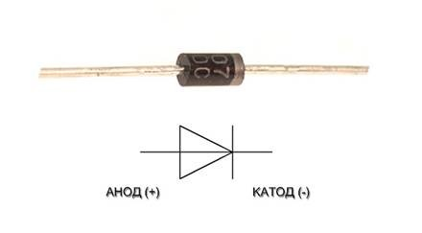
Диоды — это самые простые полупроводниковые приборы, задача которых проводить ток в одном направление и не пропускать ток в обратном.

Slide 8
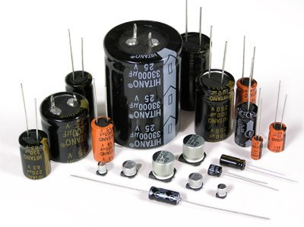

Конденсатор - основной функцией является сохранение электрического заряда, то есть, такое устройство получает электрический ток, сохраняет его и впоследствии передает в

Slide 9
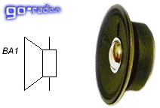
Динамик устройство, преобразующее электрические колебания в звуковые

Slide 10
